Slide 1
CSOC
(Classroom School Office Communicator)
10629 저는한결 20904 김도윤리
10728 우정현준 20731 정여수밤

Slide 2
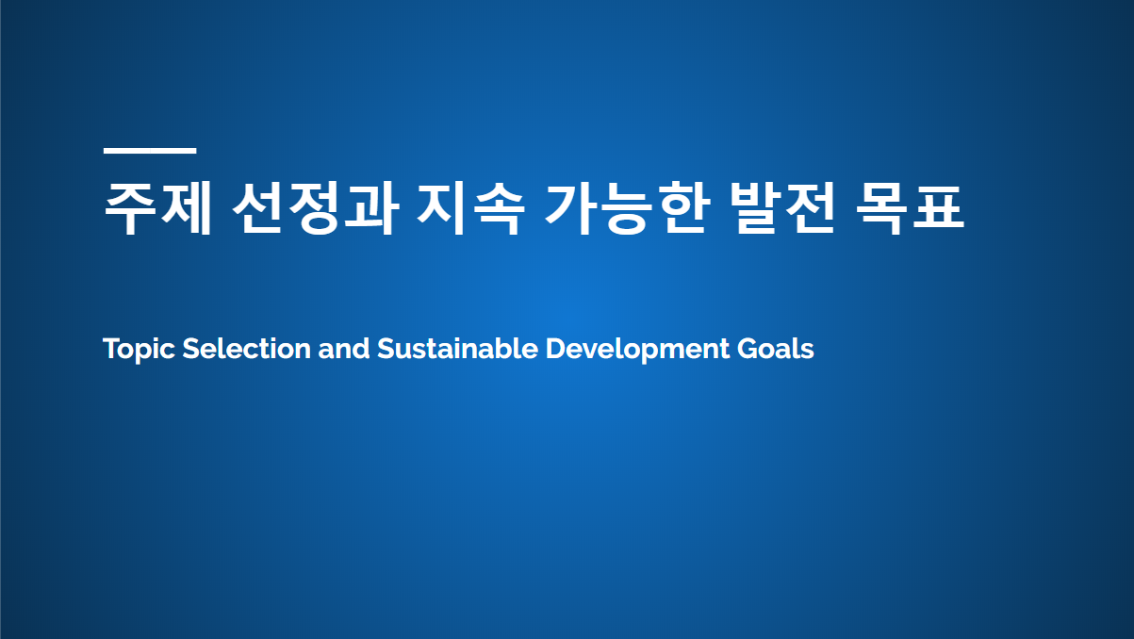

Slide 3

지속가능한 발전 목표
Page1
Enjoy your stylish business and campus life with BIZCAM
Sustainable Development Goals(SDGs), MDGs를 이어 UN에서 선정한 2030년까지 해결하기로 정한 17가지 목표.
3C Analysis
SWOT Analysis
4P Mix
IMC
Expected effect
Budget & Schedule

Slide 4

양질의 교육
Page2
Enjoy your stylish business and campus life with BIZCAM
1. 양질의 배움 (Quality Learners) 2. 양질의 환경(Quality Learning Environment) : 건강하고 안전하며 보호받으며 적합한 자료와 시설이 구비되어 있는 환경 3. 양질의 자료(Quality Content) 4. 양질의 교육과정(Quality Process) 5. 양질의 산출물 (Quality Outcomes)
3C Analysis
SWOT Analysis
4P Mix
IMC
Expected effect
Budget & Schedule

Slide 5
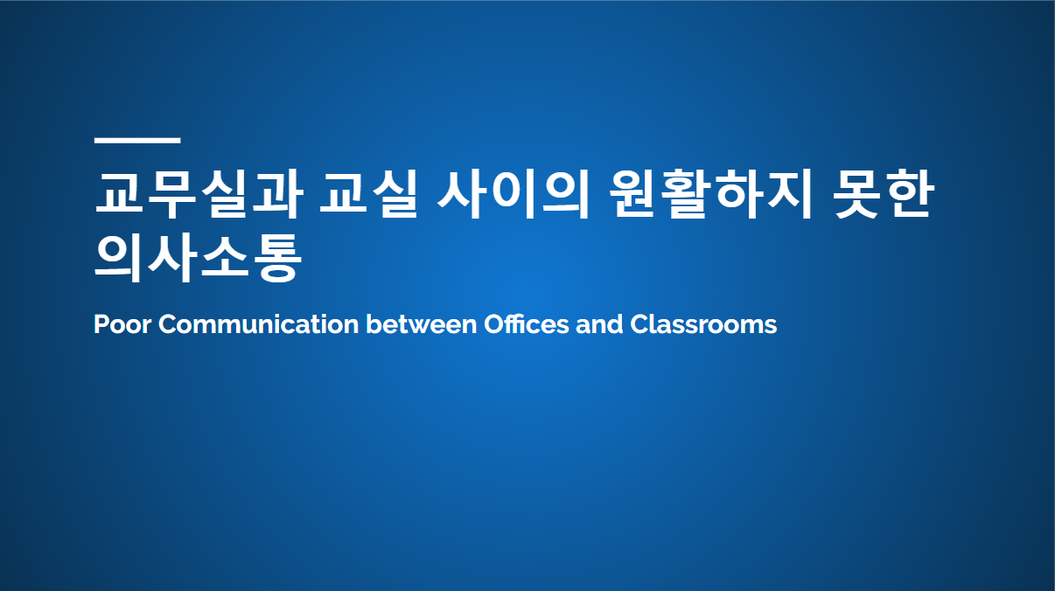

Slide 6

발견한 문제점
Page3
Enjoy your stylish business and campus life with BIZCAM
3C Analysis
SWOT Analysis
4P Mix
IMC
Expected effect
Budget & Schedule
학생의 경우
질문을 하러 교무실을 갔는데 선생님이 계시지 않아 시간을 낭비하게 됨
선생님의 경우
여러 학생을 부르러 학교내를 돌아다니기 힘듬

Slide 7

해결방안
Page4
Enjoy your stylish business and campus life with BIZCAM
3C Analysis
SWOT Analysis
4P Mix
IMC
Expected effect
Budget & Schedule
학생의 경우
선생님이 교무실에 있는지 없는지 교실에서 바로 확인하여 시간을 낭비하지 않도록 함
선생님의 경우
학생을 교무실에서 호출하여 학교를 돌아다니지 않도록 함

Slide 8

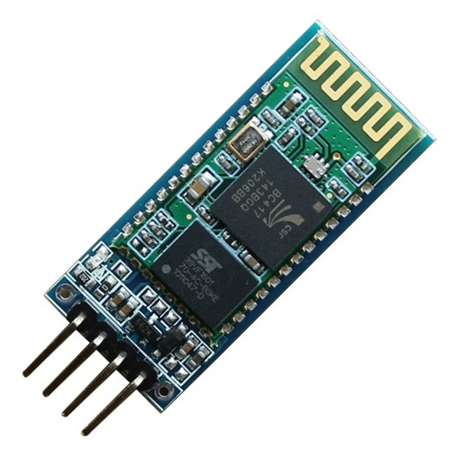


제작과정(프로그래밍)
Page5
Enjoy your stylish business and campus life with BIZCAM
선생님의 경우 (교무실 ~> 교실)
3C Analysis
SWOT Analysis
4P Mix
IMC
Expected effect
Budget & Schedule
앱인벤터를 이용해서 어플리케이션 개발
아두이노UNO 와 LCD 블루투스 모듈을 이용함

Slide 9
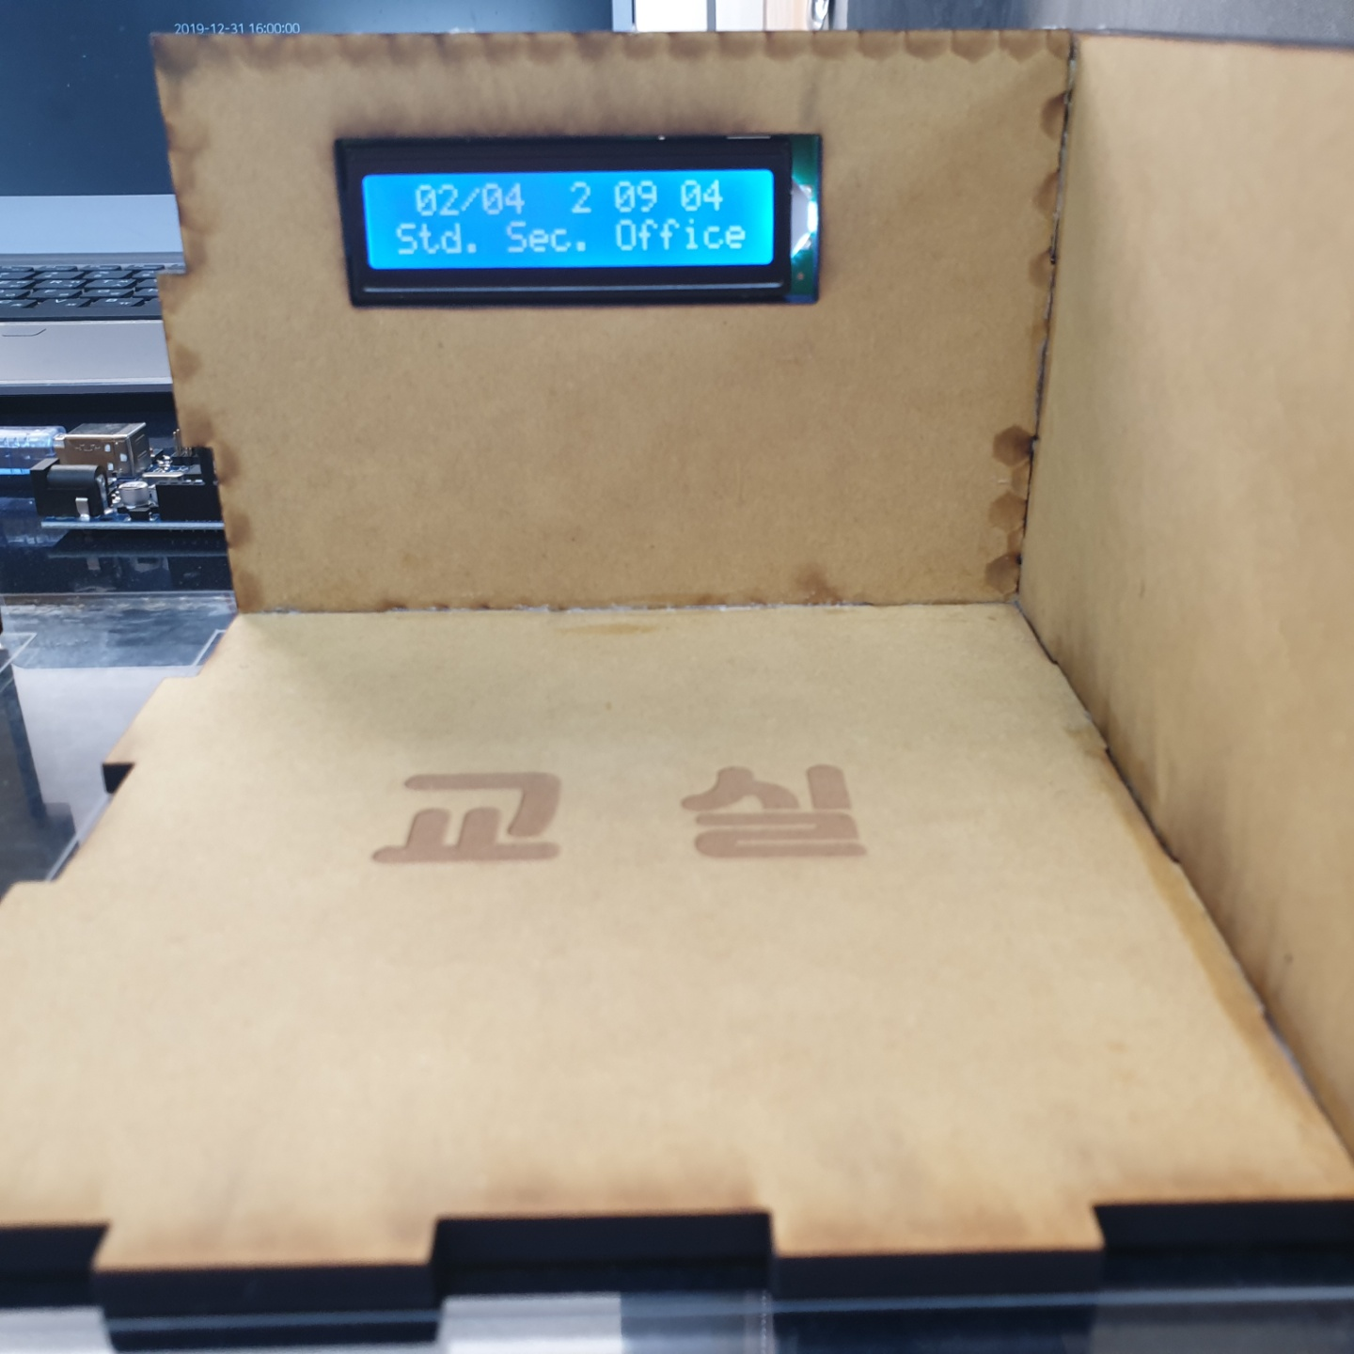
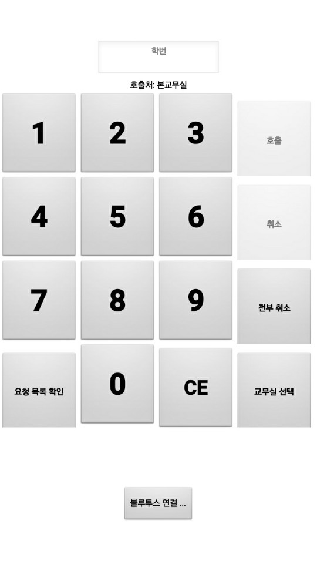
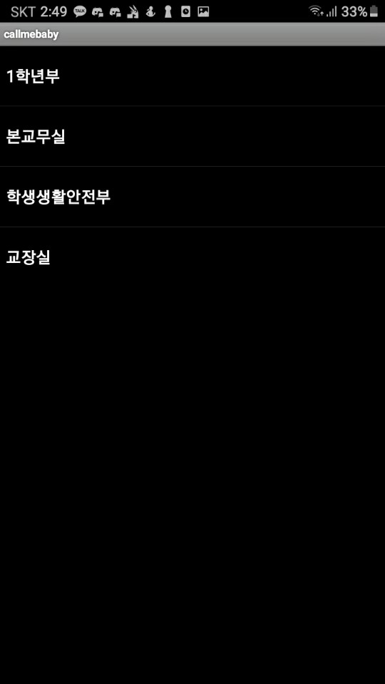
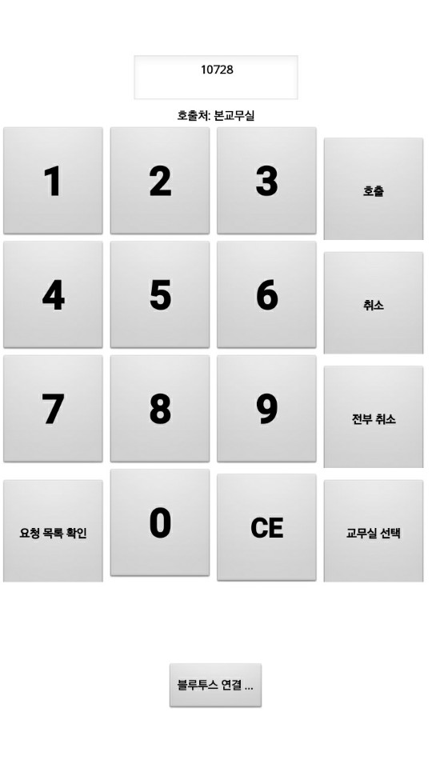
제작과정(프로그래밍)
Page6
Enjoy your stylish business and campus life with BIZCAM
3C Analysis
SWOT Analysis
4P Mix
IMC
Expected effect
Budget & Schedule

Slide 10
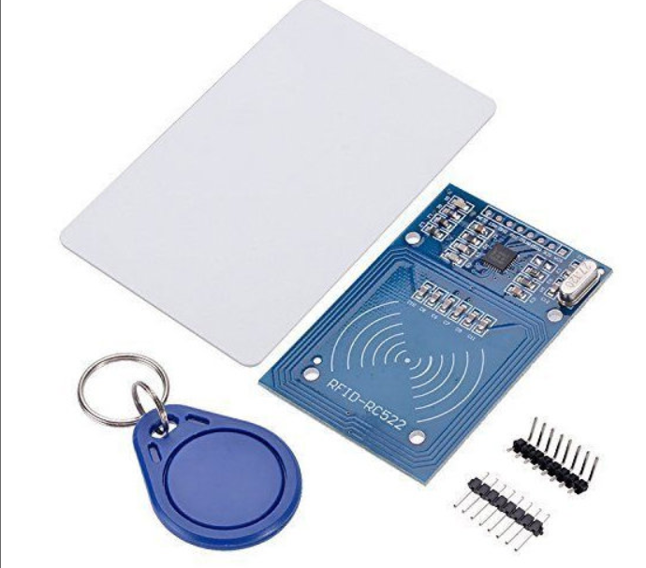
제작과정(프로그래밍)
Page7
Enjoy your stylish business and campus life with BIZCAM
학생의 경우 (교실 ~> 교무실)
3C Analysis
SWOT Analysis
4P Mix
IMC
Expected effect
Budget & Schedule
앱인벤터를 이용해서 어플리케이션 개발
아두이노UNO 와 RFID(카드인식센터), 블루투스 모듈을 이용함

Slide 11
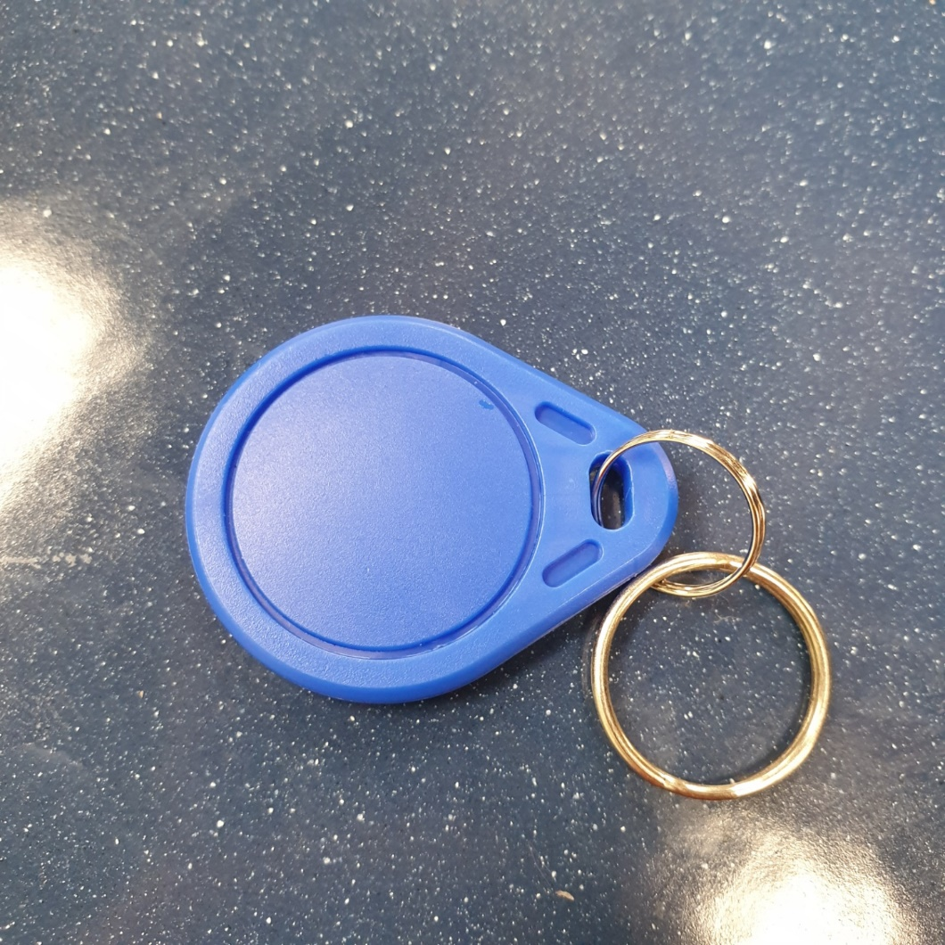
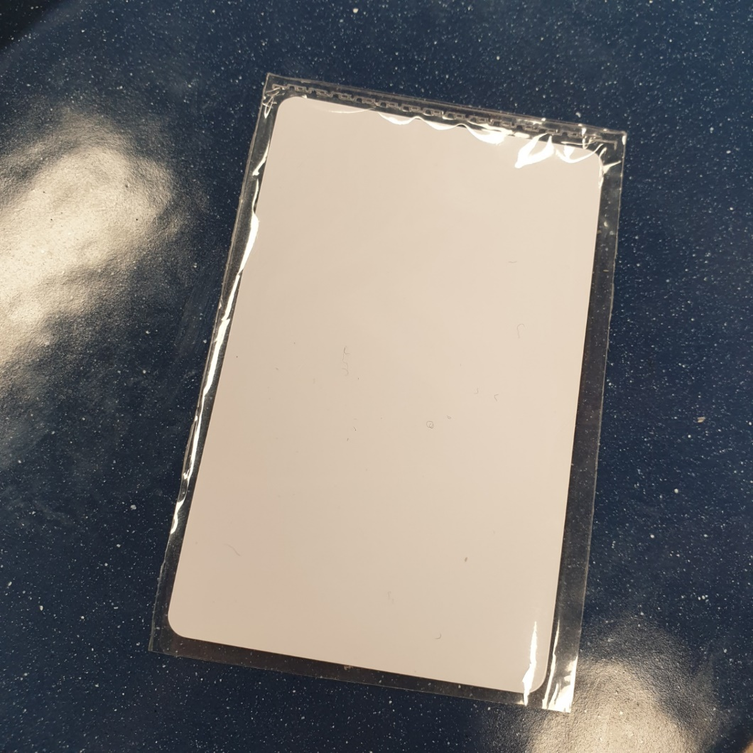
제작과정(프로그래밍)
Page8
Enjoy your stylish business and campus life with BIZCAM
3C Analysis
SWOT Analysis
4P Mix
IMC
Expected effect
Budget & Schedule

Slide 12
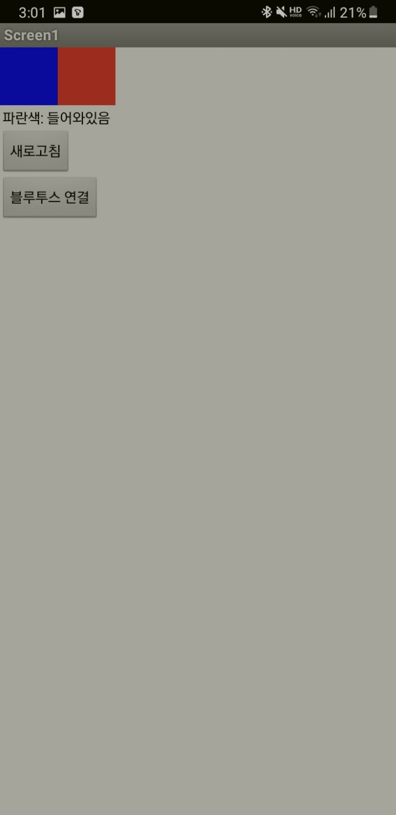
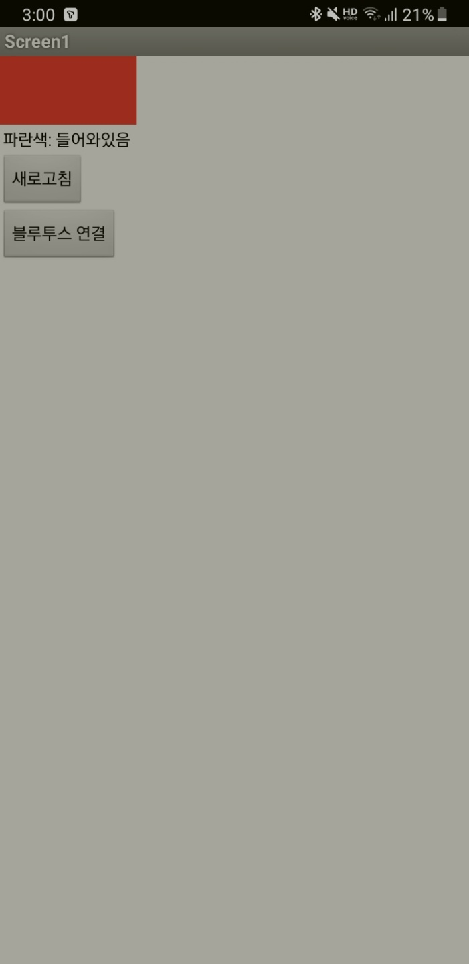
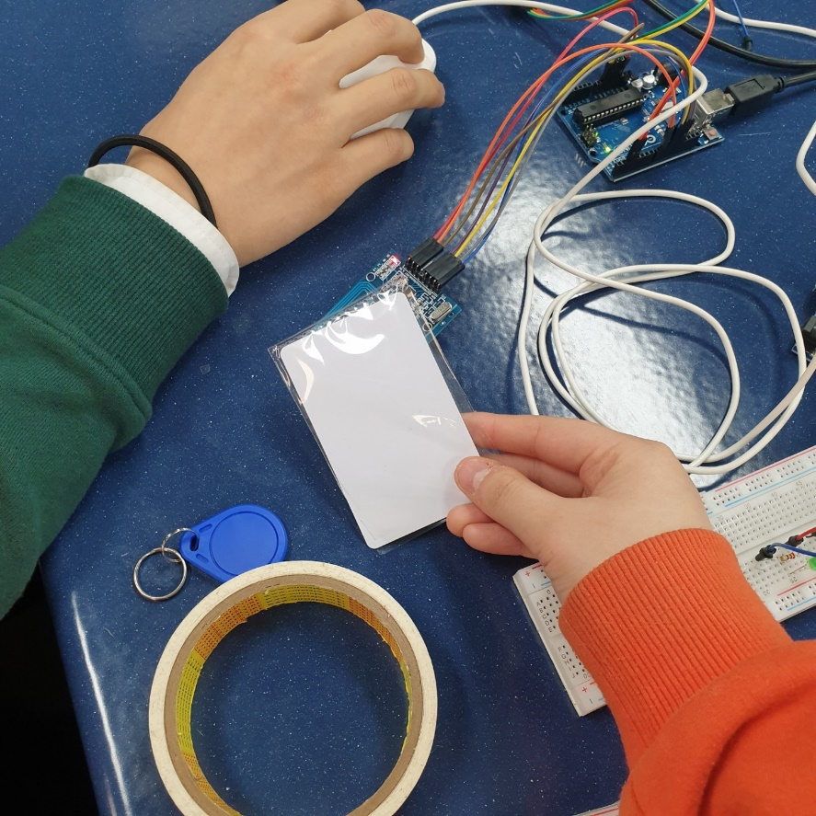
제작과정(프로그래밍)
Page9
Enjoy your stylish business and campus life with BIZCAM
3C Analysis
SWOT Analysis
4P Mix
IMC
Expected effect
Budget & Schedule

Slide 13
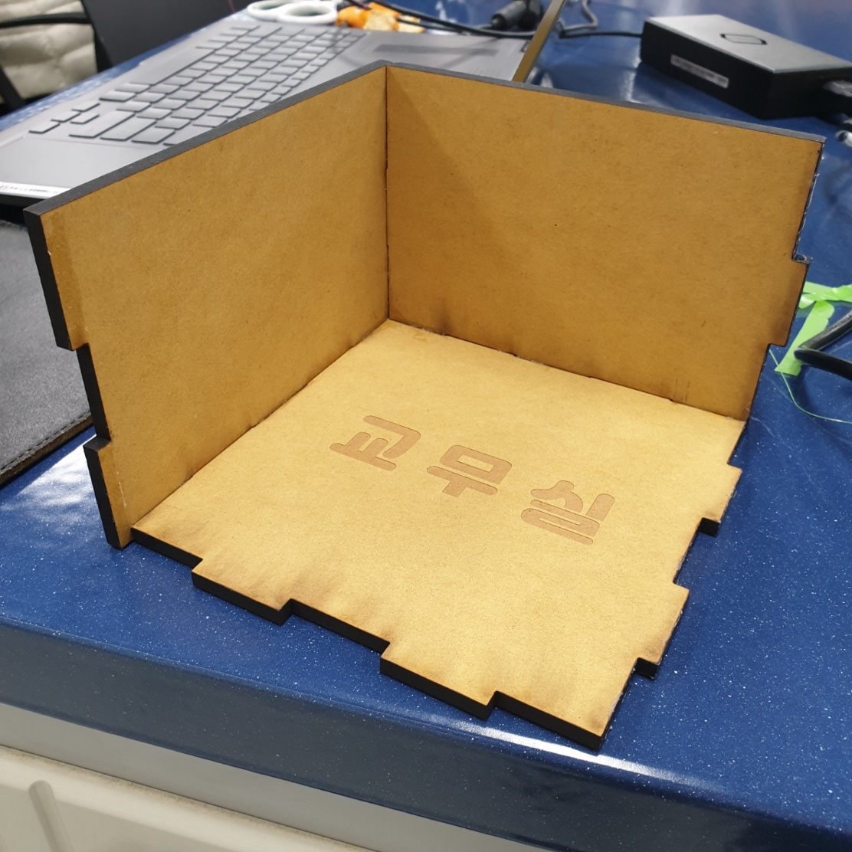
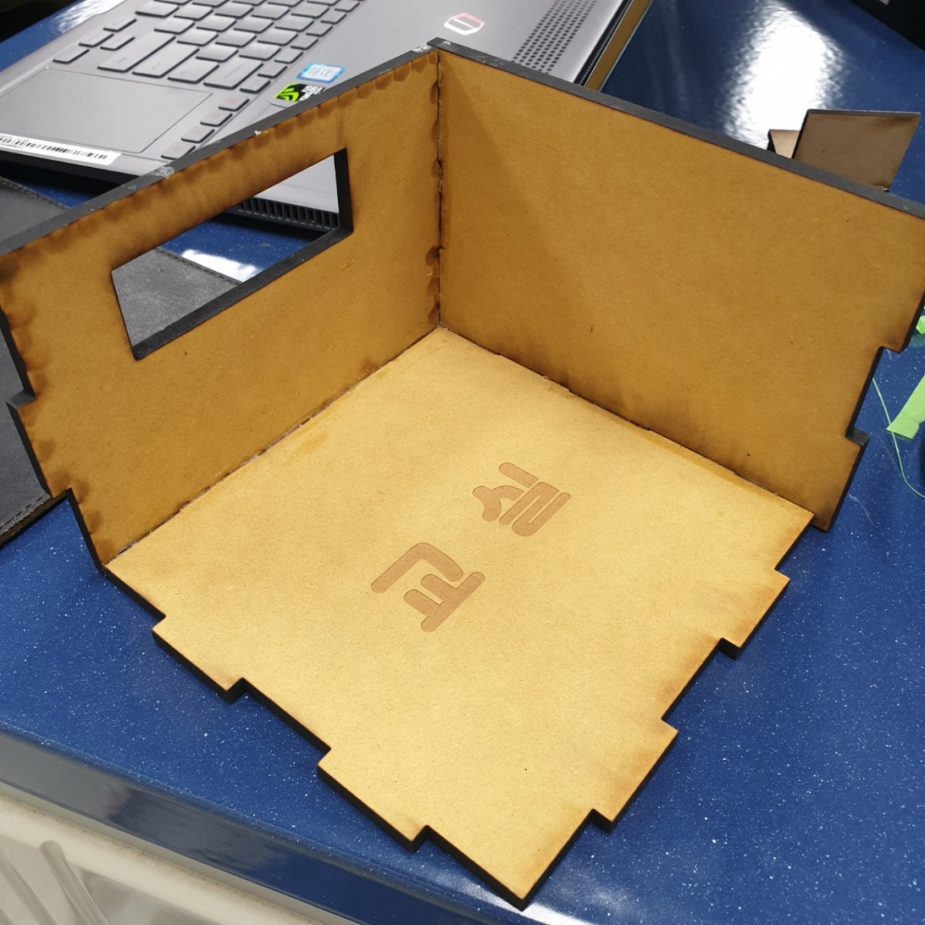
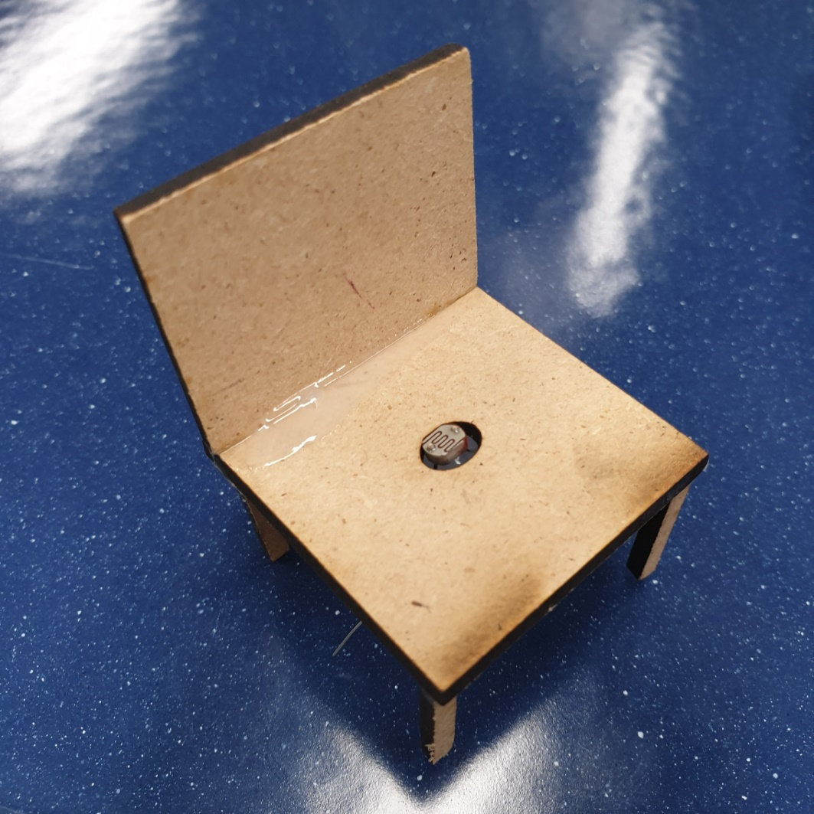
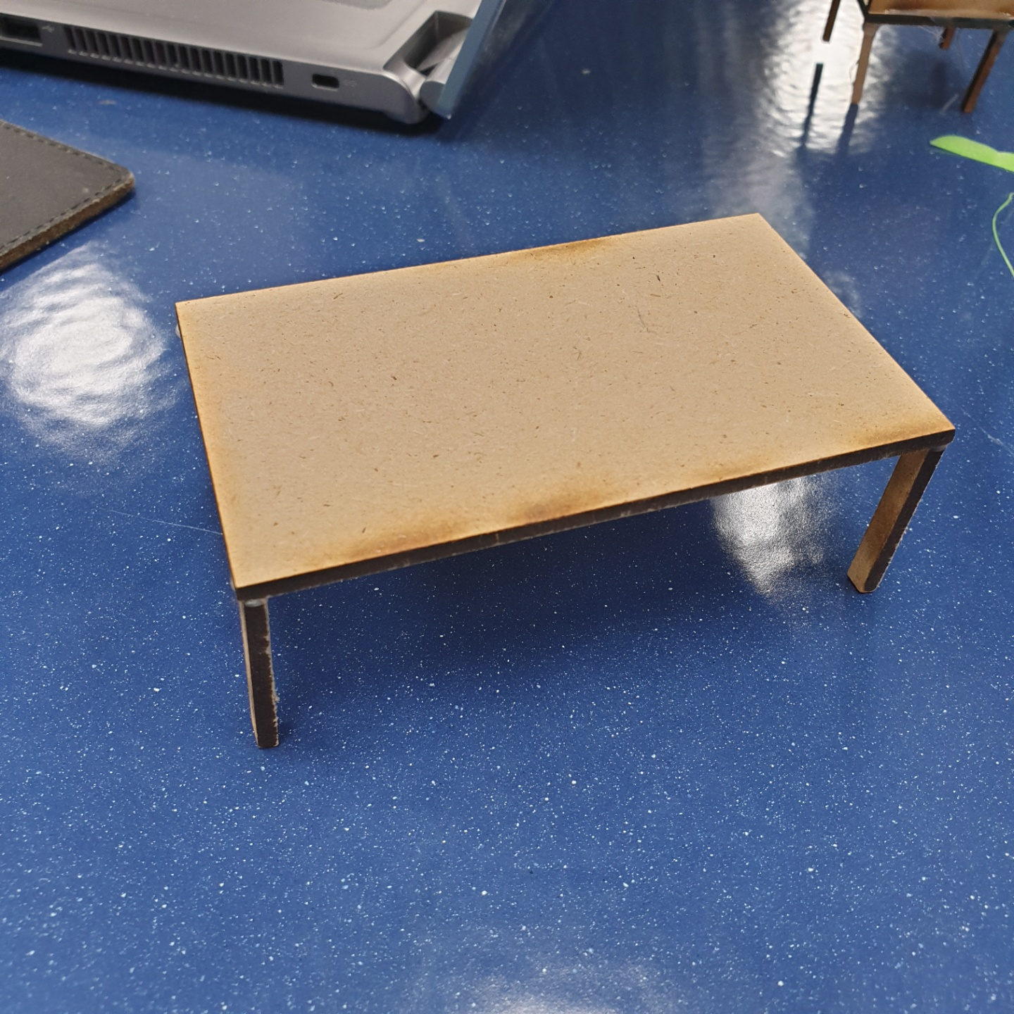
제작과정(레이저커터)
Page10
Enjoy your stylish business and campus life with BIZCAM
3C Analysis
SWOT Analysis
4P Mix
IMC
Expected effect
Budget & Schedule
- 레이저 커터, Adobe Illustrator 프로그램을 이용해서 미니어처 교실을 제작함
- 원래 3D프린터로 제작할 계획이였으나 시간 부족으로 계획 변경

Slide 14
제작과정중(문제점,개선)
Page11
Enjoy your stylish business and campus life with BIZCAM
개발환경이 익숙하지 못해서 완성도가 떨어짐
RFID(카드인식센서) 모듈을 처음 다룸
3D프린터를 활용하려 하였으나 시간이 오래걸리고 오류가 많이나서 레이저 커터 이용
실제로 활용하기 블루투스는 적합하지 못함
- 와이파이,랜선연결을 통해 더 개선 가능
3C Analysis
SWOT Analysis
4P Mix
IMC
Expected effect
Budget & Schedule

Slide 15
시연

Slide 16
감사합니다

